Slide 1
الاشتراك وتسجيل الدخول والتنقل في حسابك

Slide 2
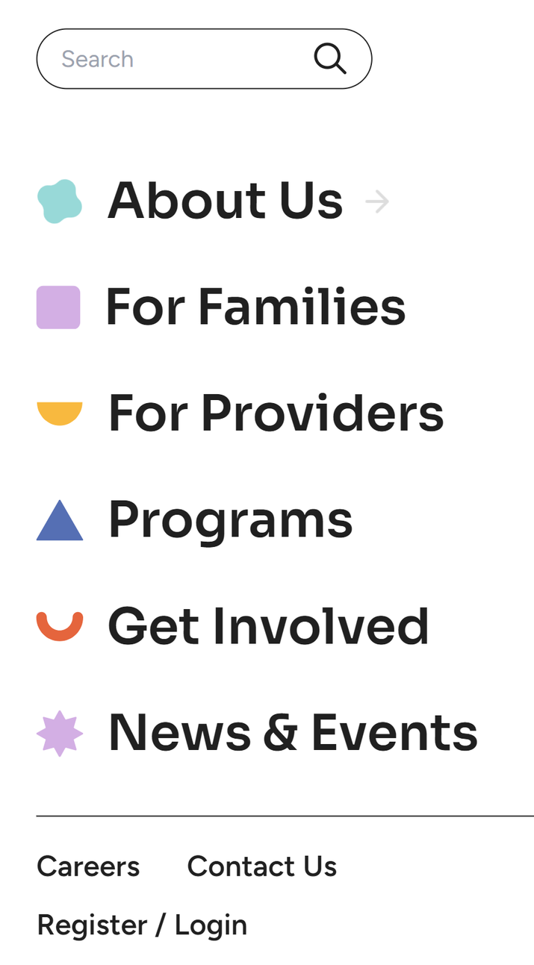
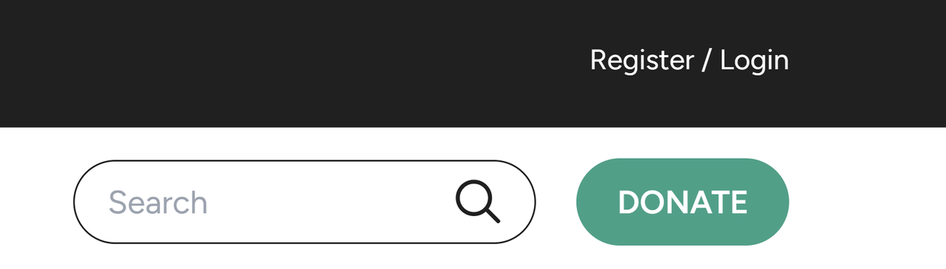

3. أخيرًا، يمكنك فتح القائمة اليسرى الموجودة في جانب الموقع والنقر فوق "login" (تسجيل الدخول) في الأسفل.
الجزء الأول: كيف يمكن العثور على بوابة تسجيل الدخول/ الاشتراك
توجد ثلاث طرق مختلفة للوصول إلى بوابة تسجيل الدخول:
1. الوصول إلى www.brightspark.org/login.
2. النقر فوق "Register / Login" (الاشتراك/ تسجيل الدخول) في الجزء العلوي على اليمين.

Slide 3
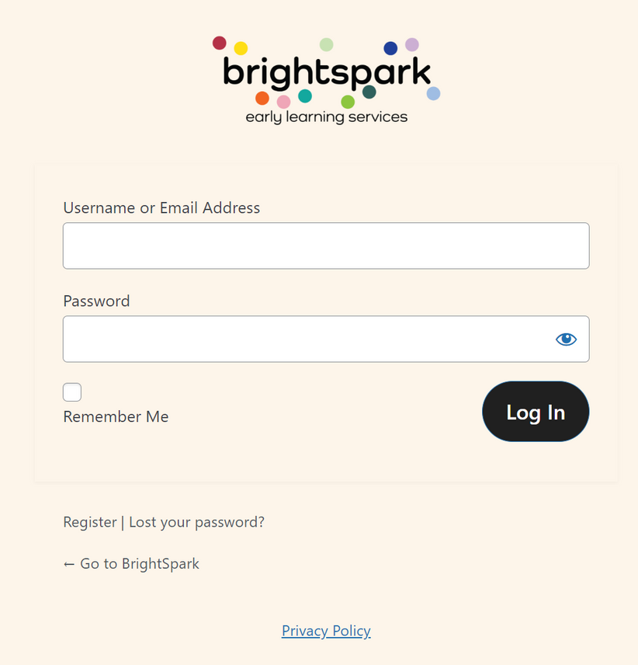
بغض النظر عن طريقة الوصول إلى بوابة تسجيل الدخول، ستظهر لك الشاشة بهذا الشكل دائمًا.
إذا كنت تنشئ حسابًا جديدًا، فانقر فوق "Register" (اشتراك). (سنوضح عملية الاشتراك في الشريحة التالية.)
إذا كان لديك حساب بالفعل، فيمكنك تسجيل الدخول باستخدام معرِّف نظام التدريب والتسجيل على مستوى الولاية (State Training and Registry System, STARS) أو عنوان بريدك الإلكتروني، واستخدام لقبك ليكون كلمة مرورك (أو تعيين كلمة مرور جديدة باستخدام التعليمات الموجودة في الشريحة رقم 5).

Slide 4
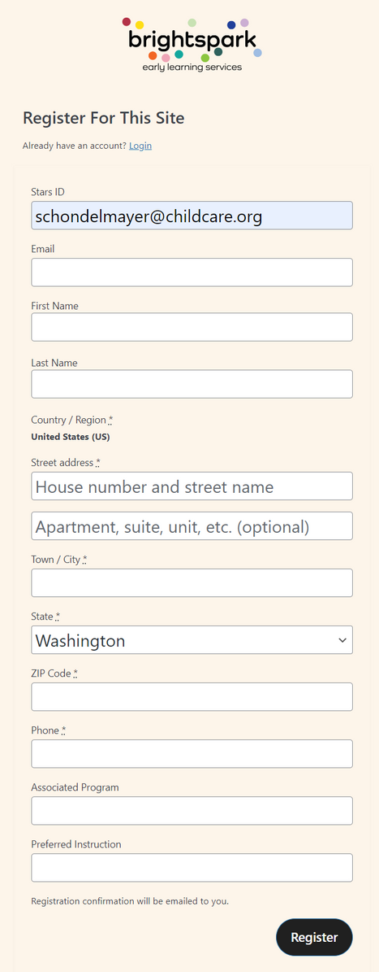
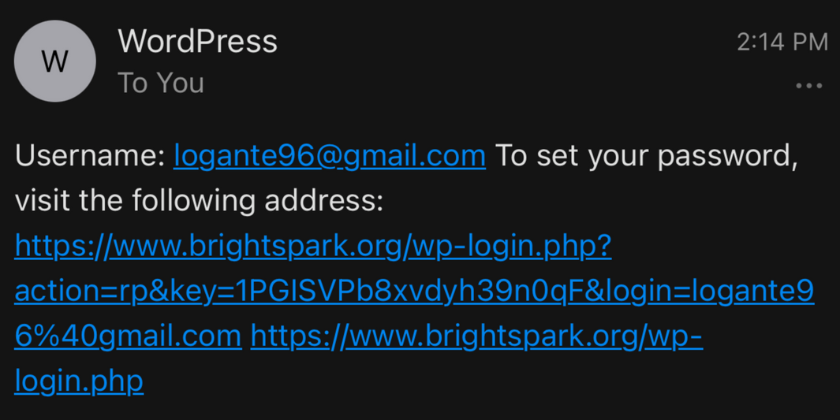

عند الانتقال إلى صفحة الاشتراك للحصول على حساب، سيُطلب منك ملء النموذج الموجود على اليسار. يرجى ملء كل حقل بالكامل وبدقة قدر الإمكان.
بعد النقر على "Register" (اشتراك)، سيصلك رسالة تأكيد على البريد الإلكتروني من "WordPress" (ووردبريس)، وستحتوي على رابط لتعيين كلمة مرورك. قد تحتوي كلمة مرورك على لقبك أو أي شيء آخر يمكنك تذكره بسهولة.

Slide 5
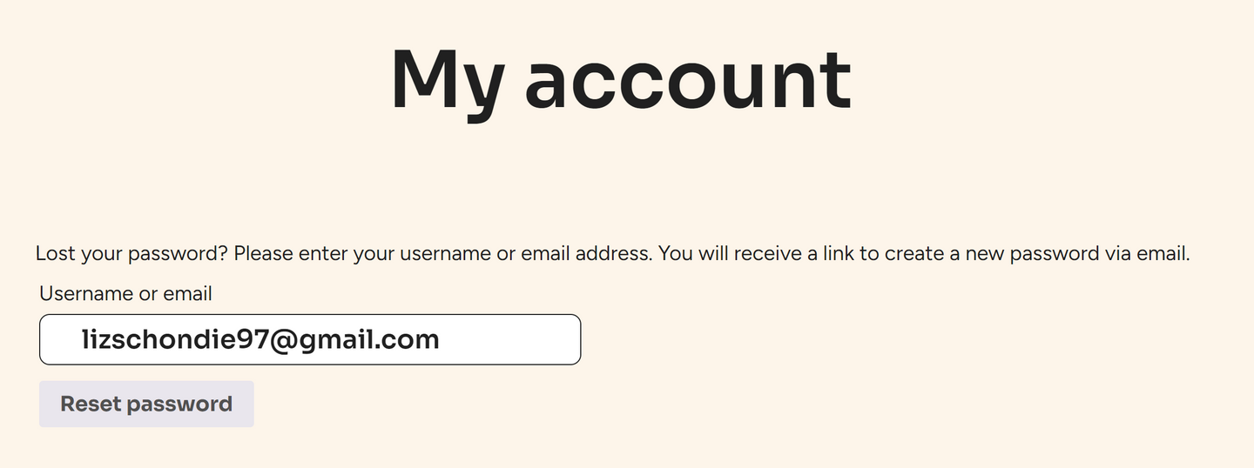
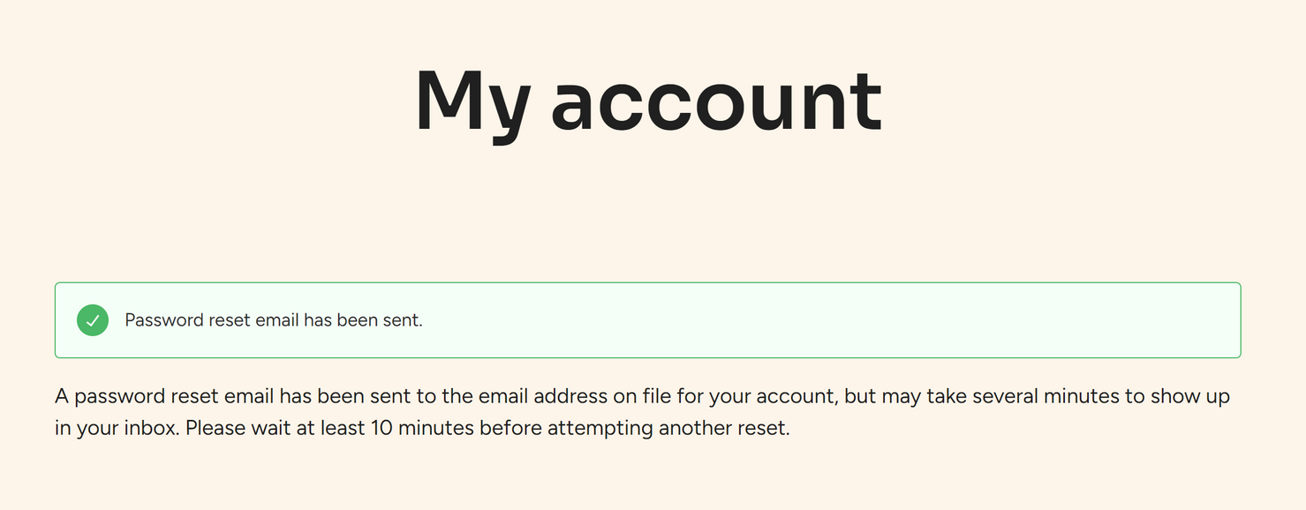
إذا نسيت كلمة مرورك؛ فانقر فوق "forgot password" (نسيت كلمة المرور).
سيُطلب منك إدخال اسم المستخدم و/ أو كلمة مرورك.
ستتوجه إلى هذه الصفحة:

Slide 6
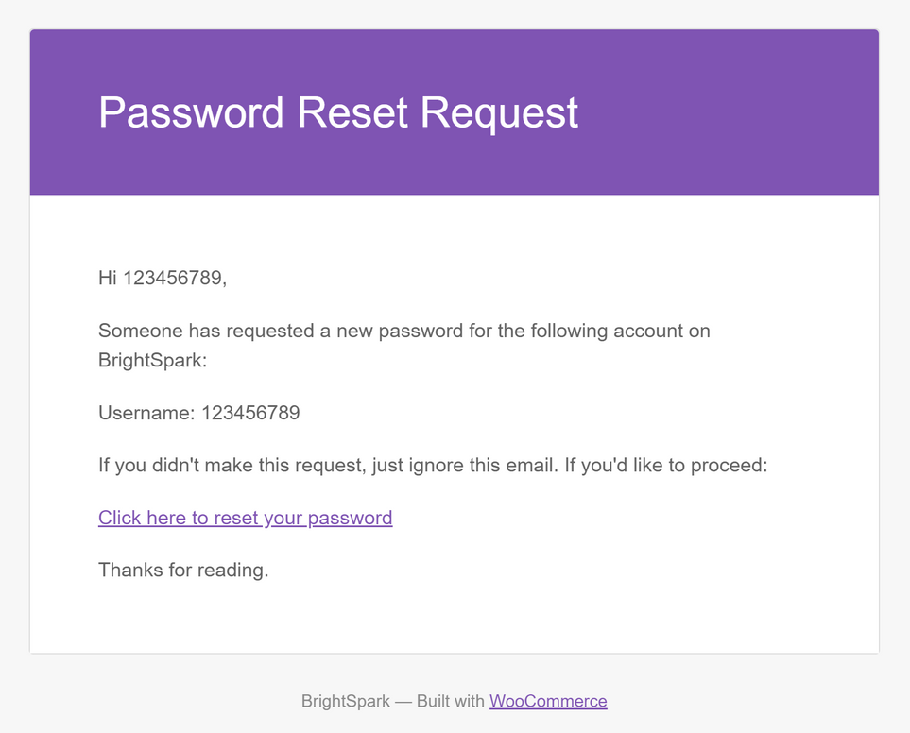
ستتلقى رسالة عبر بريدك الإلكتروني في صندوق الوارد، من المرسل "BrightSpark"، تحمل سطر الموضوع "Password Reset Request for BrightSpark" (طلب إعادة تعيين كلمة المرور لحساب BrightSpark).
عند فتح رسالة البريد الإلكتروني، فإنها ستظهر بهذا الشكل:
انقر فوق الرابط، وسيُطلب منك إدخال كلمة مرور جديدة.
بمجرد إعادة تعيين كلمة مرورك، سيُطلب منك تسجيل الدخول مرة أخرى. يتعين عليك تسجيل الدخول باستخدام كلمة مرورك الجديدة.

Slide 7
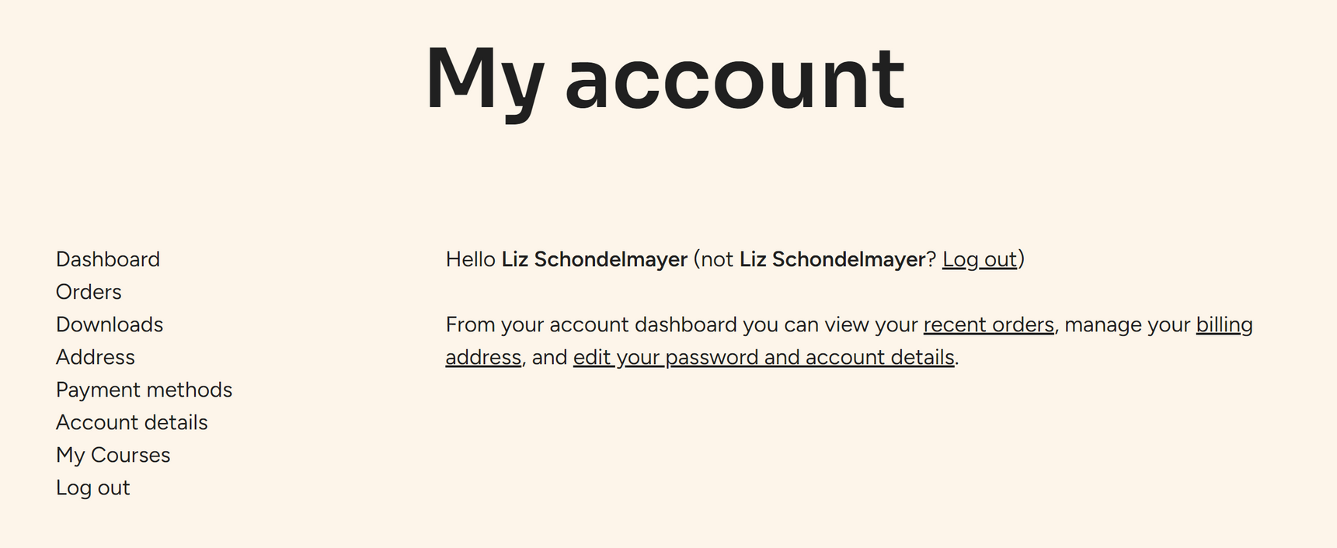
بمجرد تسجيل الدخول، سيُعاد توجيهك إلى هذه الصفحة. من خلال هذه الصفحة، يمكنك تحديث معلوماتك الشخصية وطرق الدفع، والاطلاع على الدورات السابقة، وغير ذلك المزيد.

